Slide 1
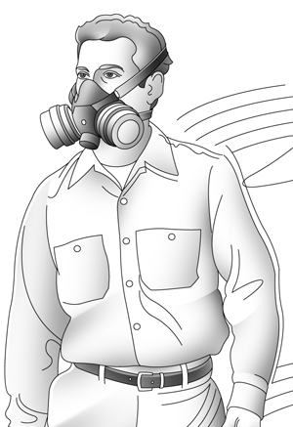
Seguridad respiratoria y PPE
Módulo 7
Peligros Especiales para Trabajadores de Compañías que Fabrican y/o Suplen Acero Estructural
Drawing from OSHA 3384-09 2011
Notes:
Module 7 presents respiratory protection and PPE in steel fabrication and supply companies.

Slide 2
Seguridad respiratoria y PPE
Módulo 7 s2
Información​ de la subvención de OSHA
Este material fue producido bajo el número de concesión SH-26316-SH4 de la administración de seguridad y salud ocupacional, Departamento de trabajo de los Estados Unidos. No necesariamente refleja las opiniones o políticas del Departamento de trabajo de los Estados Unidos, ni la mención de nombres de oficios, productos comerciales u organizaciones implican el aval del gobierno de los Estados Unidos.
Notes:
Speaker to provide grant materials acknowledgment.

Slide 3




Seguridad respiratoria y PPE
Módulo 7 s3
Program Development
Desarrollo del Programa​
Este programa fue desarrollado por profesores y estudiantes de la Escuela de Planificación, Diseño y Construcción de Michigan State University en colaboración con el Comité de Seguridad del Instituto Americano de Construcción en Acero (AISC por sus siglas en inglés) y la Universidad de Puerto Rico en Mayagüez.
Diciembre de 2014

Slide 4
Seguridad respiratoria y PPE
Módulo 7 s4
Resultados del aprendizaje: Los participantes deberán ser capaces de:
Demostrar comprensión de los riesgos respiratorios
Saber cuándo debe usar la protección respiratoria
Conocer los tipos de protección respiratoria
Saber cómo un respirador debe ajustarse
Saber cómo mantener, limpiar y almacenar un respirador
Conocer los requisitos de inspección
Demostrar comprensión de los requisitos de los equipos de protección personal
Notes:
This slide identifies the intended learning outcomes of the module on respiratory protection and PPE.

Slide 5
Seguridad respiratoria y PPE
Módulo 7 s5
Trasfondo sobre seguridad y respirador
Ciertas operaciones dentro del taller pueden requerir el uso de un respirador
OSHA Standard 1910.134 Protección Respiratoria, establece requisitos
1910.134 es un requisito para empleadores tener un programa de protección respiratoria especifico para lugar de trabajo
Siempre cumplir con el programa de su empleador
Source: OSHA 3384-09 2011
Notes:
This slide provides background on use of respiratory protection and identifies OSHA 19190.134 as the standard addressing respiratory protection. This standard requires companies to have a Respiratory Protection Plan.

Slide 6
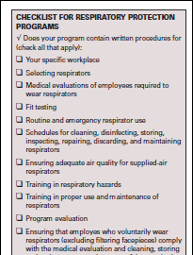
Seguridad respiratoria y PPE
Módulo 7 s6
Plan de Protección Respiratoria
El plan debe ser orientado y específico para el lugar de trabajo:
Selección de respiradores
Evaluaciones médicas
Prueba de ajuste
Uso respiratorio de emergencia
Agenda para la limpieza, desinfección, almacenamiento, inspección, reparación, desechando y mantenimiento
Notes:
This slide presents the requirements of the company specific Respiratory Protection Plan.

Slide 7
Seguridad respiratoria y PPE
Módulo 7 s7
Plan de Protección Personal
Asegurar una adecuada calidad del aire
Capacitación para peligros respiratorios
Entrenar sobre uso adecuado y el mantenimiento de los respiradores
Evaluación del programa
Asegurarse que los empleados cumplan con las evaluaciones médicas, limpieza, almacenamiento y requisitos de mantenimiento
Tenga designado un administrador del programa
Actualizar periódicamente el programa
Proporcionar equipos, capacitación y evaluaciones médicas, sin costo para los empleados
Source: OSHA 3384-09 2011
7
Notes:
This slide is a continuation of the previous slide and presents the requirements of the company specific Respiratory Protection Plan.

Slide 8
Protección Respiratoria y PPE
Módulo 7 s8
Ejemplos de operación para talleres típicos que deben ser emprendidos por el plan pueden incluir:
soldadura
Solventes
Fluidos de trabajos con metal (MWF)
Taller de pintura & Químicos
Limpieza a presión con abrasivos
Emanación diésel
¿Otros?
8
Notes:
This slide presents typical shop operations that should be addressed by the Respiratory Protection Plan.

Slide 9
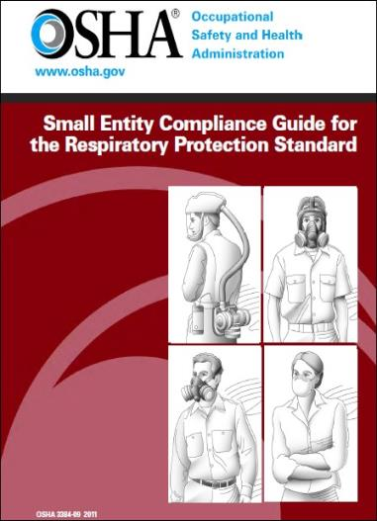
Seguridad respiratoria y PPE
Módulo 7 s9
Trasfondo sobre seguridad y respirador
OSHA ha desarrollado una Guía útil de cumplimiento para pequeñas entidades dirigidas a Normas de Protección Respiratoria que está disponible para su descarga gratuita
Source: OSHA 3384-09 2011
9
Notes:
OSHA has a useful guide entitled “Small Entity Compliance Guide for the Respiratory Protection Standard” available for free download.

Slide 10
Protección Respiratoria y PPE
Módulo 7 s10
Un empleador puede reducir los riesgos respiratorios mediante el uso de:
Controles de ingeniería, tales como: la ventilación de dilución general o local, el cambio del proceso de trabajo, aislamiento o cerrado o sustitución
Controles administrativos, tales como: la rotación de los empleados, o programar un mayor mantenimiento para fines de semana o momentos en que solo algunos empleados están presentes
Source: OSHA 3384-09 2011
Notes:
Engineering and administrative controls should be used first to ty to reduce respiratory risks from operations for workers.

Slide 11
Protección Respiratoria y PPE
Módulo 7 s11
Evaluación en área de trabajo:
Humos, vapores y aerosoles pueden causar daño y pueden requerir protección
Monitoreo continuo del aire para determinar dónde y cuándo se requiere protección respiratoria
Cuando el monitoreo indica que se requiere protección respiratoria se determinará el equipo de protección personal o los controles de ingeniería
Source: OSHA 3384-09 2011
Notes:
Assessments should be conducted to identify respiratory risks in the workplace.

Slide 12
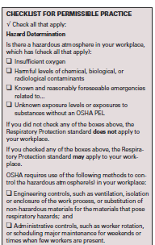
Protección Respiratoria y PPE
Módulo 7 s12
12
¿Cuando se debe usar un respirador?
Lista de cotejo para prácticas permitidas
Marque todo lo que corresponda
Checklist from OSHA 3384-09 2011
Notes:
This slide provides a checklist for determining when respiratory protection should be worn.

Slide 13
Protección Respiratoria y PPE
Módulo 7 s13
Cuando un respirador debe ser utilizado?
Los empleados deben ser suministrados con respiradores "cuando todos los métodos preferidos, tales como los controles de ingeniería y controles administrativos para protegerlos de respirar aire contaminado se han decidido a ser insuficiente para reducir la contaminación a niveles no peligrosos"
Source: OSHA 3384-09 2011
Notes:
This slide provides additional information for determining when respiratory protection should be worn.

Slide 14
Protección Respiratoria y PPE
Módulo 7 s14
Cuando un respirador debe ser utilizado?
Cuando el nivel de oxígeno es insuficiente o potencialmente insuficientes
Si "expuestos a niveles dañinos de gases o vapores peligrosos"
Si "se exponen a otros peligros potenciales respiratorios ,
como el polvo, los riesgos biológicos en el aire, bruma, humos, aerosoles y otras partículas en el aire"
Source: OSHA 3384-09 2011
Notes:
This slide provides additional information for determining when respiratory protection should be worn.

Slide 15
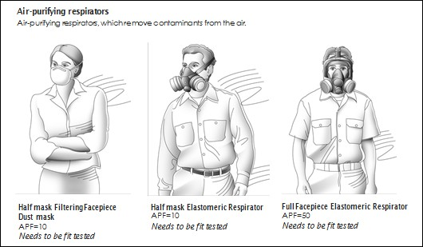
Protección Respiratoria y PPE
Módulo 7 s15
Tipos de respiradores:
Drawing from OSHA 3384-09 2011
Notes:
This slide depicts various types of respirators.

Slide 16
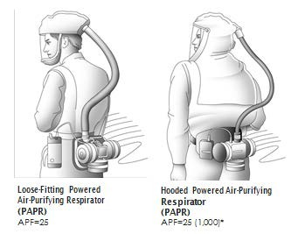
Protección Respiratoria y PPE
Módulo 7 s16
Tipos de respiradores:
Estos tipos de respiradores no necesitan prueba de ajuste
Drawing from OSHA 3384-09 2011
Notes:
This slide depicts types of respirators that do not require fit testing.

Slide 17
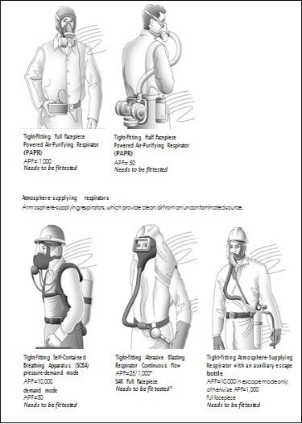
Protección Respiratoria y PPE
Módulo 7 s17
Tipos de respiradores:
Drawing from OSHA 3384-09 2011
Notes:
This slide further depicts sample respirator types.

Slide 18
Protección Respiratoria y PPE
Módulo 7 s18
¿Qué protección se requiere para cada tarea?
El empleador determinará el tipo de protección respiratoria basado en los siguientes criterios:
El Plan Respiratorio de la compania
Hojas de seguridad
Los niveles de exposición permisibles (PELS) enumedos en 1910,1000
Nivel de Acción (AL) ½ del PEL *
Factores de protección asignados (APF)
Máximo uso de concentraciones (MUC)
Protección apropiada para la forma del contaminante estado químico y físico
Source: OSHA 3384-09 2011
Notes:
This slide lists conditions the employer should consider in determining when respirators should be worn and the types of respirators that are required for various tasks.
Action Levels (AL) Source: Adapted from http://www.ilpi.com/msds/ref/actionlevel.html AL express health or physical hazards
Action levels are typically set at 50% of PEL AL may vary from between standards
AL not defined for all compounds
May need to take additional measures if you exceed 50% of PEL
Safety Data Sheets- Exposure Rating Systems (Source: OSHA 3384-09 2011)
OSHA’s Hazard Communication standard (1910. 1200 Appendix D) requires that safety data sheets list: PEL
ACGIH® TLV®
any other exposure limit used or recommended by the chemical manufacturer, importer, or employer preparing the safety data sheet Exposure Rating Systems – TLVs (Source: OSHA 3384-09 2011)
Threshold Limit Values (TLVs) are guidelines developed by the American Conference of Industrial Hygienists (ACGIH).TLVs refer to airborne concentrations of chemical substances and represent conditions workers may be exposed to without adverse effects. Note these are not OSHA requirements

Slide 19
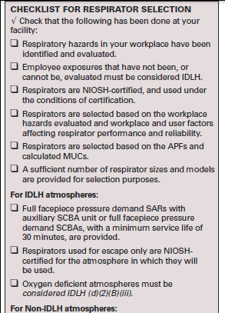
Protección Respiratoria y PPE
Módulo 7 s19
¿Qué protección se requiere para cada tarea?
Checklist from OSHA 3384-09 2011
Notes:
This slide presents a checklist the employer can use in determining what types of respirators are required for various tasks.

Slide 20
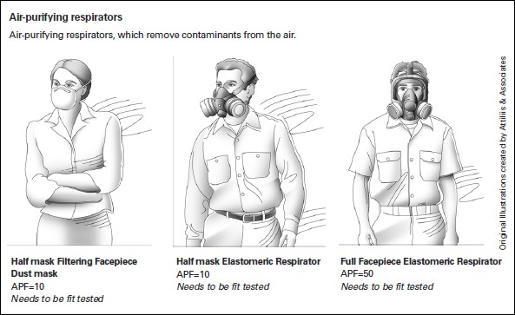
Protección Respiratoria y PPE
Módulo 7 s20
¿Cómo se debe ajustar un respirador?
Prueba de ajuste
Drawing from OSHA 3384-09 2011
Notes:
This slide introduces “fit testing”.

Slide 21
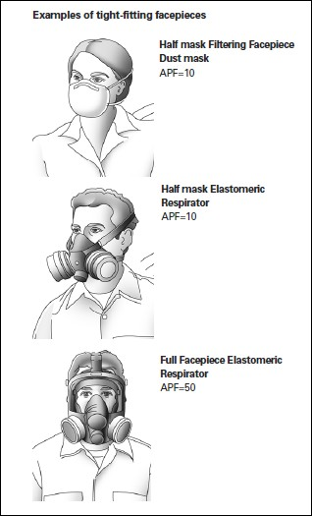
Protección Respiratoria y PPE
Módulo 7 s21
21
¿Cómo se debe ajustar un respirador?
Ajuste perfecto - forma un sello completo con la cara del usuario
Desajustado - forma un cierre parcial
Drawing from OSHA 3384-09 2011
Notes:
This slide presents the types of respirator fit including “loose and tight”.

Slide 22
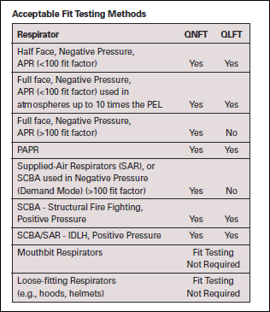
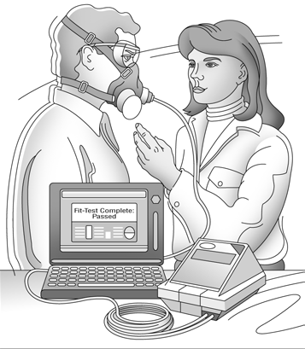
Protección Respiratoria y PPE
Módulo 7 s22
Prueba de ajuste
Debe ser conducida por una persona cualificada
Drawing and Table from OSHA 3384-09 2011
22
Notes:
This slide presents fit test procedures.

Slide 23
Protección Respiratoria y PPE
Módulo 7 s23
Uso de respirador
Los respiradores son un método eficaz de protección contra los riesgos designados cuando se selecciona y usa adecuadamente
El uso del respirador debe fomentar, incluso cuando las exposiciones están por debajo del límite de exposición, para proporcionar un nivel adicional de comodidad y protección para los trabajadores
Siga las instrucciones proporcionadas por el fabricante para el uso, el mantenimiento, la limpieza, el cuidado y advertencias
Source: OSHA 3384-09 2011
23
Notes:
This slide addresses respirator requirements.

Slide 24
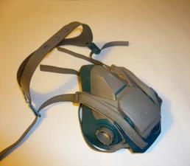
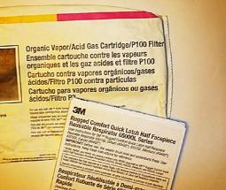
Protección Respiratoria y PPE
Módulo 7 s24
Uso de respirador
Escoger respiradores certificados para proteger contra el contaminante de interés
NIOSH certifica respiradores
La etiqueta o declaración de certificación debe aparecer en el respirador o en el envase del respirador
La etiqueta dice para que el respirador está diseñado y sus límites de protección
No pierda de vista su respirador para que no utilicen por error el respirador de otra persona
Source: OSHA 3384-09 2011
24
Notes:
This slide is a continuation of the previous slide and addresses proper use of respirators.

Slide 25
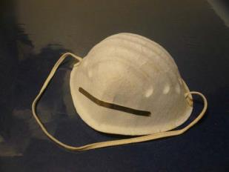
Protección Respiratoria y PPE
Módulo 7 s25
Uso inadecuado de un respirador
Si un respirador se utiliza de forma incorrecta o no se mantiene limpio, el respirador mismo puede convertirse en un peligro para el trabajador
No use un respirador que se ajuste incorrectamente
No use su respirador en atmósferas que contienen contaminantes para los cuales su respirador no está diseñado para proteger contra:
  Por ejemplo, un respirador diseñado
  para filtrar partículas de polvo no lo
  protegerá contra gases, vapores o
  partículas sólidas muy pequeñas de
  vapores o humos
Dust mask does not protect
Source: OSHA 3384-09 2011
against vapors
Notes:
This slide addresses “improper” use of respirators.

Slide 26
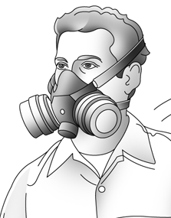
Protección Respiratoria y PPE
Módulo 7 s26
Prevención de Fugas
Sellos de careta y válvulas son importantes en respiradores de ajuste hermético
Respiradores de ajuste hermético deben proporcionar un sellado completo de la cara
Si hay una fuga, entonces el respirador no puede reducir efectivamente las exposiciones a riesgos respiratorios
Asegúrese de que nada interfiera con el sello del respirador para la cara
Hacer que el usuario verifique el sello cada vez que se ponga un respirador
Drawing from OSHA 3384-09 2011
Source: OSHA 3384-09 2011
Notes:
This slide presents information on preventing leaks when using respirators.

Slide 27
Protección Respiratoria y PPE
Módulo 7 s27
Prevenir condiciones de fugas que pueden interferir con el sello o válvula incluyen:
"Vello facial
cicatrices faciales
Joyería, artículos de sombrerería que se proyecta bajo la pieza del sello facial
dentaduras que falta
Gafas correctoras o lentes protectoras u otro equipo de protección:
  Mascaras
  Ropa protectora
  Cascos
  Inserción de lentes y juego de gafas "
Source: OSHA 3384-09 2011
Notes:
This slide presents physical personal features that can interfere with the respirator seal and fit.

Slide 28
Protección Respiratoria y PPE
Módulo 7 s28
Compruebe los sellos
Los trabajadores deben realizar una comprobación negativa o positiva de la presión del sello.
Para un comprobación de presión negativa del sello:
Cubra las entradas de respiradores (cartuchos, botes, o sellos) inhalar suavemente, y sostienen la respiración por 10 segundos.
La pieza facial debe colapsar en su cara y permanecerá colapsado
Para un comprobación de presión positiva del sello :
Cubre la válvula (s) del respirador de exhalación y exhale
Source: OSHA 3384-09 2011
Notes:
This slide presents the importance of conducting a “Seal Check” each time the respirator is used.

Slide 29
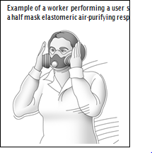
Protección Respiratoria y PPE
Módulo 7 s29
Compruebe los sellos
"La pieza facial debe mantener una presión positiva durante unos segundos
Durante este tiempo, el empleado no debe oír o sentir la filtración de aire fuera de cara a cara- pieza de sello "
Instructor demostrara en clase - seleccionará un voluntario para demostrar la verificación y limpieza adecuada del sello
Drawing from OSHA 3384-09 2011
Notes:
The speaker should demonstrate a respirator Seal Check for attendees. Note this demonstration requires the speaker to have a respirator available for the demonstration.

Slide 30
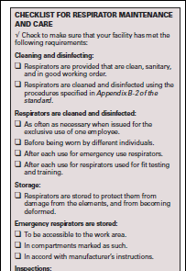
Protección Respiratoria y PPE
Módulo 7 s30
¿Cómo debe ser limpiado y mantenido un respirador?
Checklist from OSHA 3384-09 2011
Notes:
This slide presents respirator cleaning and maintenance guidelines.

Slide 31
Protección Respiratoria y PPE
Módulo 7 s31
Cleaning and disinfecting
Sólo usar respiradores que están limpios, sanitarias y en buen estado de funcionamiento
Apéndice B-2 de la norma cubre los procedimientos de limpieza y desinfección
Source: OSHA 3384-09 2011
Notes:
This slide presents additional information on respirator cleaning and maintenance.

Slide 32
Protección Respiratoria y PPE
Módulo 7 s32
Cuando limpiar y desinfectar
Limpie con la frecuencia necesaria que sean expedidos para el uso exclusivo de un empleado
Limpiar y desinfectar antes de ser usado por diferentes individuos
Limpiar y desinfectar después de cada uso para uso de emergencia de los respiradores
Limpiar después de cada uso de respiradores utilizados para las pruebas de ajuste y capacitación
Source: OSHA 3384-09 2011
Notes:
This slide presents information on when a respirator should be cleaned.

Slide 33
Protección Respiratoria y PPE
Módulo 7 s33
Almacenamiento
"Los respiradores deben ser almacenados para protegerlos de los daños causados por los elementos y se deforme"
Source: OSHA 3384-09 2011
Notes:
This slide presents information on proper storing of respirators.

Slide 34
Protección Respiratoria y PPE
Módulo 7 s34
Uso de respiradores de emergencia
"Debería ser accesible para el área de trabajo
En caso de ser almacenada en compartimentos debe ser marcado como tal
Almacenamiento en acuerdo con las instrucciones del fabricante "
Cartuchos en respiradores absorben los gases y por lo tanto deben ser almacenados en recipientes herméticos
Uso de respiradores de emergencia
  Debe ser certificado y documentados por la inspección ", y mediante el etiquetado de la información, ya sea para el respirador o su compartimento o almacenado con los informes de inspección"
Source: OSHA 3384-09 2011
Notes:
This slide presents information on emergency respirators.

Slide 35
Protección Respiratoria y PPE
Módulo 7 s35
Inspecciones
"El uso rutinario de respiradores debe ser inspeccionado antes de cada uso y durante la limpieza
SCBA y respiradores de emergencia deben ser inspeccionados mensualmente y revisados para el buen funcionamiento antes y después de cada uso
Respiradores de escape de emergencia solamente son inspeccionados antes de ser llevado al lugar de trabajo para el uso "
Source: OSHA 3384-09 2011
Notes:
This slide presents information on respirator inspection requirements.

Slide 36
Protección Respiratoria y PPE
Módulo 7 s36
inspecciones deben incluir
"Verificar la función del respirador
Firmezas de las conexiones
Condición de las caretas, correas de la cabeza, válvulas, cartuchos y otras partes
Condición de las piezas elastoméricas "
Source: OSHA 3384-09 2011
Notes:
This slide presents additional information on respirator inspection requirements.

Slide 37
Protección Respiratoria y PPE
Módulo 7 s37
Reparación
"Los respiradores que no han logrado la inspección deben quedar fuera de servicio
Las reparaciones deben ser realizadas por personal capacitado
Sólo las piezas certificados por NIOSH deben utilizarse
Las válvulas de reducción y admisión, reguladores y alarmas sólo deben ser ajustados o reparados por el fabricante o un técnico capacitado por el fabricante "
Source: OSHA 3384-09 2011
Notes:
This slide presents respirator repair requirements.

Slide 38
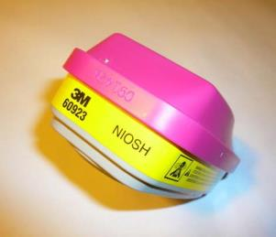
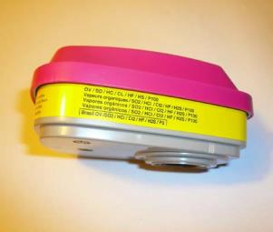
Protección Respiratoria y PPE
Módulo 7 s38
Filtros y cartuchos
Utilice sólo filtros, cartuchos y contenedores que usan etiquetados codificados por color con la etiqueta de aprobación NIOSH
No quite etiquetas y asegúrese de mantenerlos legibles
NIOSH Label
Cartridge Uses
Source: OSHA 3384-09 2011
Notes:
This slide addresses the use of respirator filters and cartridges.

Slide 39
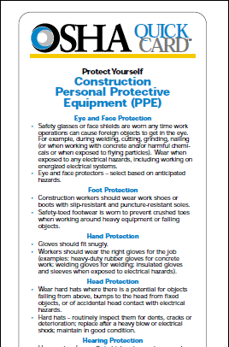
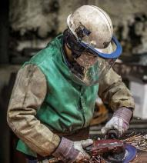
Protección Respiratoria y PPE
Módulo 7 s39
Otros PPE?
Junto con la protección respiratoria deben usar otras formas de Equipo de Protección Personal (PPE)
39
PPE used during grinding
Photo from CIANBRO
Source OSHA Quick Card
3260-09N-05
Notes:
This slide addresses the use of other types of PPE by steel workers.

Slide 40
Protección Respiratoria y PPE
Módulo 7 s40
Eye and Face Protection
"Las gafas o caretas de seguridad son usados en cualquier momento de las operaciones de trabajo que pueda causar que objetos extraños entren en el ojo"
Durante la soldadura, corte, pulido y el uso de productos químicos nocivos o cuando son expuestos a partículas que vuelan)
"Llevar cuando se exponen a los peligros eléctricos, incluyendo el trabajo en los sistemas eléctricos energizados"
Ojo y protectores faciales - seleccionar sobre la base de riesgos previos
Source OSHA Quick Card 3260-09N-05
Notes:
This slide presents information on eye and face protection.

Slide 41
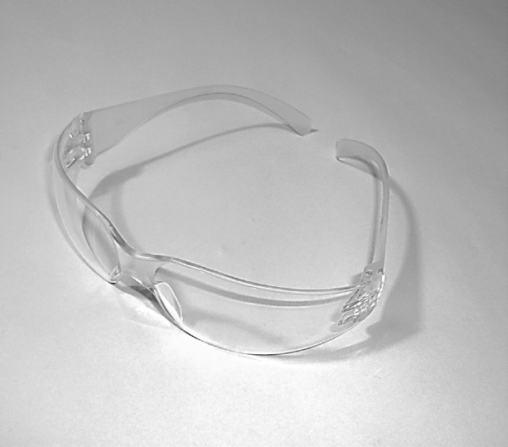
Protección Respiratoria y PPE
Módulo 7 s41
Protección de ojos
Siempre use gafas de seguridad!
Gafas debe ser compatible con la norma ANSI Z87.1
Source OSHA Quick Card 3260-09N-05
41
Notes:
This slide addresses use of eye protection and the ANSI Z78.1 compliance standard for safety glasses.

Slide 42
Protección Respiratoria y PPE
Módulo 7 s42
Protección para pies
"Los trabajadores deben usar zapatos o botas de trabajo con suela antideslizante y resistente a los pinchazos
Calzado de seguridad con punta de acero para prevenir que los dedos sean aplastados cuando se trabaja alrededor de equipo pesado o caída de objetos "
Source OSHA Quick Card 3260-09N-05
42
Notes:
This slide addresses foot protection.

Slide 43
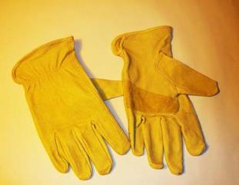
Protección Respiratoria y PPE
Módulo 7 s43
Protección para manos
"Los guantes deben quedar bien ajustados"
"Los trabajadores deben usar los guantes adecuados para el trabajo"
Ejemplos:
  Guantes para la soldadura
  Guantes resistentes a los cortes fuerte al manipular acero
  Guantes acolchonados para anti-vibración cuando la molienda
  Guantes y mangas aislantes cuando se exponen a riesgos eléctricos)
Always use gloves for material handling
Source OSHA Quick Card 3260-09N-05
Notes:
This slide addresses hand protection and the importance of selecting the correct type of glove for the task.

Slide 44
Protección Respiratoria y PPE
Módulo 7 s44
Head Protection
"Use capacete donde hay un potencial para la caída de objetos desde arriba, golpes en la cabeza con objetos fijos o contacto de la cabeza con peligros eléctricos
Los capacetes - Inspección rutinaria por abolladuras, grietas o deterioro; reemplazar después de un fuerte golpe o una descarga eléctrica; mantener en buen estado "
Una parte importante de la protección del casco es el sistema de suspensión. Inspeccione periódicamente y reemplace si está defectuoso.
Source OSHA Quick Card 3260-09N-05
Notes:
This slide presents information on head protection.

Slide 45
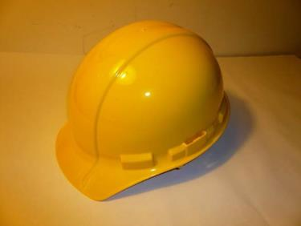
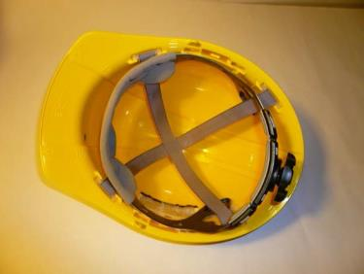
Protección Respiratoria y PPE
Módulo 7 s45
Protección para la cabeza
Capacete y Sistema de suspensión
Source OSHA Quick Card 3260-09N-05
Notes:
This slide depicts a typical hardhat and its suspension system.

Slide 46
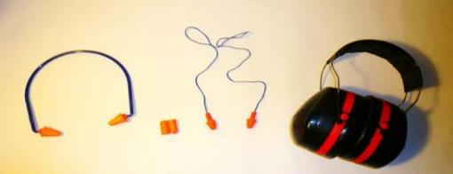
Protección Respiratoria y PPE
Módulo 7 s46
Protección de oídos
Use tapones para los oídos y orejeras en áreas de trabajo de alto ruido
Limpie o reemplace con regularidad los tapones para los oídos
Seleccione la protección auditiva con la reducción de decibelios suficiente
Mientras mas alto el NRR mas protección proveerá
Hearing protection options
Source OSHA Quick Card 3260-09N-05
Notes:
This slide depicts types of hearing protection and their selection including noise reduction.

Slide 47
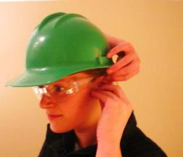
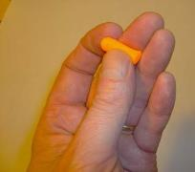
Protección Respiratoria y PPE
Módulo 7 s47
Hearing Protection ear plug installation
Enchufe rollo en el pliegue apretado del cilindro libre
Tire hacia arriba de la oreja con el brazo opuesto sobre la cabeza
Insertar en el canal auditivo
Ajuste correctamente por lo que no es visible desde el frente
Ear plug installation
47
Notes:
This slide depicts proper installation of ear plugs. The speaker should demonstrate for the class how to properly install ear plugs. Note speaker should have ear plugs available at the training for demonstration.

Slide 48
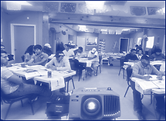

Protección Respiratoria y PPE
Módulo 7 s48
Actividad de aprendizaje
¿Preguntas?
48
Notes:
Speaker should encourage attendees to ask questions about use of respiratory protection and general PPE in steel handling operations.

